Slide 1
Government of India
Ministry of Fisheries, Animal Husbandry & Dairying
Department of Animal Husbandry & Dairying

Slide 2
लाभ कोण घेऊ शकतो??
अर्ज करायचे संकेतस्थळ:
https://nlm.udyamimitra.in/Login/Login

Slide 4
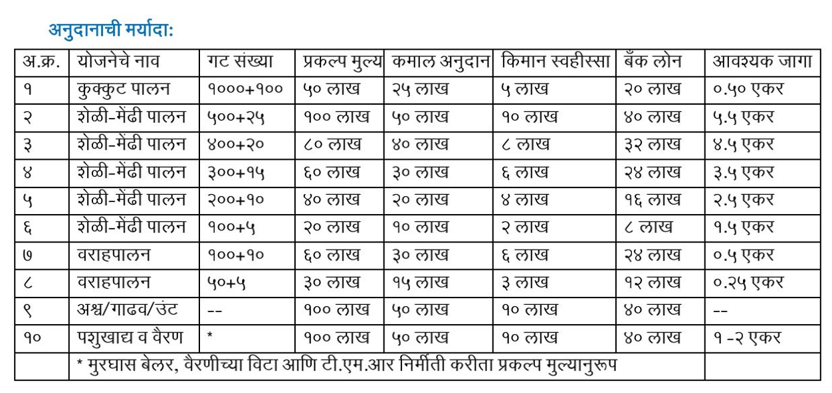

Slide 5
अर्ज सादर करायची प्रक्रिया:
https://nlm.udyamimitra.in/Home/PreApplication

Slide 6
लागणारे आवश्यक कागदपत्रे
https://nlm.udyamimitra.in/Home/Documents
०१ | बँक गॅरंटी
०२ | सचोटीच्या अनुपालनासाठी कामगिरी
०३ | जामीन बाँड
०४ | बँक गॅरंटीसाठी अर्जदाराकडून हमीपत्र
०५ | विद्यमान साइट चित्रांच्या बाबतीत घोषणापत्र
०६ | भांडवली खर्चाच्या बिलांचा सारांश
०७ | चारा चा मॉडेल डीपीआर
०८ | शेळी मेंढ्यांचा मॉडेल डीपीआर
०९ | डुक्करचा मॉडेल डीपीआर
१० | एनएलएम उद्योजकता विकास कार्यक्रमांतर्गत ग्रामीण कुक्कुटपालन जाती विकास युनिटचा मॉडेल डीपीआर १००० महिला १०० पुरुष
११ | रक्ताच्या नात्याकडून जमीन भाडेपट्टा कराराची घोषणा
१२ | एनएलएम प्रकल्प पूर्णत्व मंडळाचे स्वरूप

Slide 7
अर्जाचा नमूना

